Slide 1
単位量あたりの大きさ（啓林館）【第１時/全４時間】
スナック菓子の重さ(ｇ)と価格(円)を用いて、どれがお得なのか、比べ方を考え、単位量あたりの考え方を理解している。
比べるために必要な二つの量の関係に着目する。
「もし同じ量だとすると」などと、重さ(ｇ)か価格(円)のどちらか一方を揃えて考える。
どの数量を揃えるとよいか分からない。
・タブレット端末の共有ノート機能を使い、互いの考えを共有できるようにする。
・交流時に「何を揃えたか」を話し合うよう、視点として示す。
・交流で出た考え方をクラスログに整理し、いつでも振り返ることができるようにする。
〇
スナック菓子が三つあります。お得なのはどれでしょう。
①160円で80ｇ ②200円で80ｇ ③200円で100ｇ
重さか価格のどちらかを揃えて考える。
◎児童の考えをタブレット端末上で共有できるよう
にする。
【困ったことを解決する自由交流（自力解決後半）】
一人で考えるか友達と考えるかを選ぶ。
◎自力解決で困ったことを友達と相談できるように
する。
【友達の考え方を知る自由交流】
◎ 「いいね」「同じ」「なるほど」と、自分の考え
や友達の考えで納得したことを交流するよう促す。
◎「何を揃えたのか」を中心に説明することを伝
える。
【全体交流】
児童から出た考え方を整理する。
・１ｇあたりの価格を求めて考えた。
・１円あたりの重さを求めて考えた。
・どちらも公倍数の400ｇにそろえて考えた。
・どちらも公倍数の800円にそろえて考えた。
◎何を揃えたのかを中心に説明するように促し、ど
ちらかを揃えるという考え方に気付くことができ
るようにする。
◎揃える基準の違いによって、考え方が異なること
に気付くことができるようにする。
◎考えの共通点をグループで話し合い、大切だと
思う考え方を確かめられるようにする。
◎次時以降の学習につながるよう、クラスログに
残す考え方をまとめる。
適用問題に取り組む。
◎解決方法を確認するとともに、何を揃えて考え
たのか、ペアで伝え合うよう促す。
気付いた考え方、友だちの考えで納得したことなどをマイログに書く。
◎「今日気付いたこと」「友達の考えで納得した
こと」「次に使えそうな考え方」を振り返りの
視点として示す。
まとめ：お得な方を選ぶには、１ｇあたりや１
円あたりなど、重さや価格の一方を揃
えると比べられる。
◎見ただけで比べられるものを確認し、重さか価格
が揃っていると比べられることに気付けるように
する。
・①と②は、どちらも重さが80ｇで価格が違うから、
お得なのは①だ。
・①と③は、重さも価格も揃っていないから比べら
れないな。
めあて：お得なスナック菓子を選ぶにはどうす
ればよいか、考えよう。
振り返り
◎重さか価格のどちらかの単位を揃えると比べられ
るという考えを捉えられるようにする。
・重さか価格を揃えると解決できそうだ。
・重さを何ｇで揃えると比べられるかな。

Slide 2
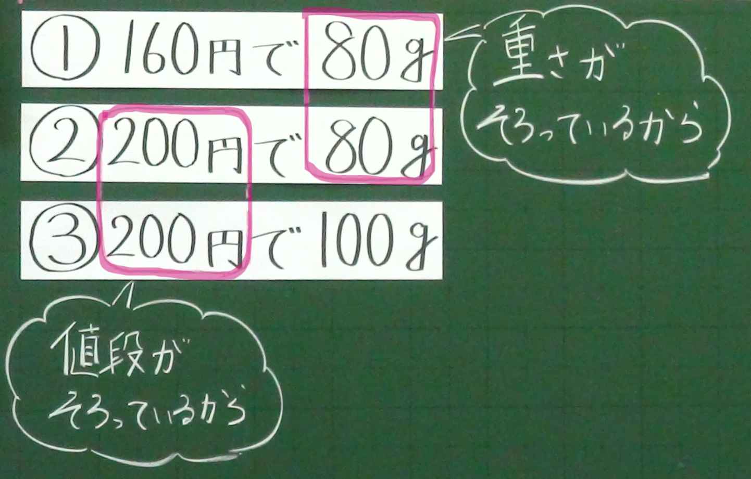
スナック菓子が三つあります。お得なのはどれでしょう。
①160円で80ｇ ②200円で80ｇ ③200円で100ｇ
・「揃える」のイメージがつかめず、自力解決が進まない
児童がいる。
・タブレット上の共有画面を見て、友達の考えを参考に解
決しようとしている。
【困ったことを解決する自由交流（自力解決後半）】
・「揃える」ってどういうことか分からないから教えて。
・160÷80をしたら１ｇ２円と分かるよ。
・平均の考え方で１ｇあたりの価格が求められるよ。
☆タブレット端末上の考えを見て、友達に解決方法を聞い
ている。
☆指導者は机間指導で「何で揃えたの。」「１ｇで揃えた
ということだね。」と何で揃えたのか意識できるようにし
ている。
【友達の考え方を知る自由交流】
「他の人の考えを見て、『いいね』『なるほど』と思ったこと
を交流しましょう。」
・(最小公倍数で考えた児童の考えを聞き)どちらの価格
も800円にして考えたのだね。
・aさんの考え方は、計算で簡単に求められたよ。
【全体交流】
「自分の考えでも、友達の『なるほど』と思った考えでもよ
いので教えてください。」
・aさんの考えが１ｇあたりで揃えていて分かりやすかった
です。
・どちらも１円あたりの重さを求めて考えました。
・価格を800円にそろえて考えました。
「aさんとｂさんの考えは何が違いますか。」
☆「何で揃えているか」を全体に問い返し、考え方の
違いを意識できるようにしている。
「今日の考え方で大事なことは何でしたか。学習のまとめをグループで話し合いましょう。」
・値段か重さのどちらかを揃えると求められたね。
・何を基準に揃えるのかが大事なんじゃないかな。
・１ｇあたりにするということかな。
「クラスログに残したい考え方は何ですか。」
・１ｇあたりと１円あたりに揃える方法は残した方がよ
いな。
・最小公倍数に揃える方法は残した方がよいかな。
・お得なスナック菓子を見つけるには、１円あたりの値
段を揃えると求められることが分かりました。
・ｃさんの最小公倍数で考える方法は思いつかかっ
たからすごいと思ったけれど、数が大きくなったら計
算が少し大変そうだと思いました。
・買い物の時にいつもお得かどうか考えているから、
簡単に考えられました。
「ぱっと見てお得と分かるものはありますか。」
・①と②は、どちらも重さが80ｇで価格が違うから、 お
得なのは①です。
・②と③は値段が揃っているか
ら③がお得です。
☆どちらかが揃っていることを
板書で示す。
「①と③も同じようにできますか。」
・比べられない。
・価格も重さも揃っていない。
・値段を揃えたらできるのではないか。
・重さか価格が揃っていると比べられる。
・重さか価格のどちらかが揃ったら比べられそうだ。
・計算でできるかな。
まとめ：重さを１ｇあたりに揃えたり、価格を
１円あたりで揃えたりすると求められ
る。
めあて：お得なスナック菓子を見つけるには、
どうすればよいのだろうか。
振り返り
めあて（つけたし）
重さ・価格はどのように揃えるのかな。
△
・重さか価格の一方を揃えるメージができず困っている児童が多かったので、「例えば、重さを
何で揃えますか。」などと問いかけて例を引き出したり、ヒントとして示すなど、自力解決の
様子に合わせて必要な見方・考え方を再度確認できる手立てを講じるようにしたい。
・１あたりで考える方法と最小公倍数で考える方法が出てきたので、どの揃え方がいつでも使え
そうかということを吟味する時間を次時以降設定したい。
◎
〇

